Slide 1

风

Slide 2
猜谜语
解 落 三 秋 叶，
能 开 二 月 花。
过 江 千 尺 浪，
入 竹 万 竿 斜。
谜底是（？）
风

Slide 3
学 习 目 标
1.认识12个生字，会写6个生字，会认6个生字。
2.理解诗意，背诵课文，体会作者抒发的感情。
3.通过对古诗的学习，体会作者对风的喜爱，对劳动人民的同情。

Slide 4
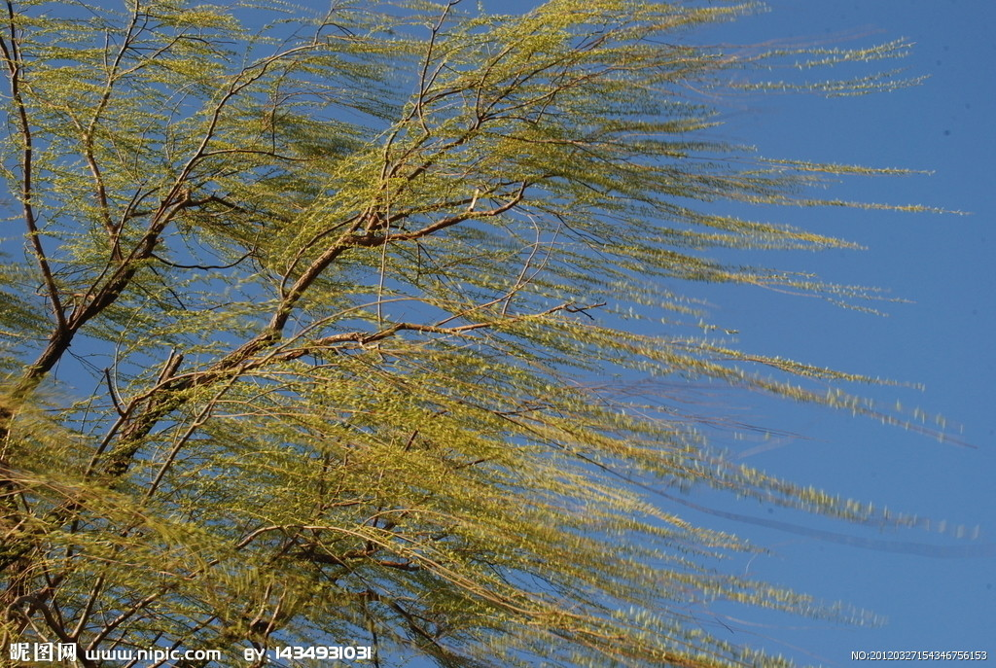
朗读古诗
PPT模板：www.1ppt.com/moban/ PPT素材：www.1ppt.com/sucai/
PPT背景：www.1ppt.com/beijing/ PPT图表：www.1ppt.com/tubiao/
PPT下载：www.1ppt.com/xiazai/ PPT教程： www.1ppt.com/powerpoint/
资料下载：www.1ppt.com/ziliao/ 范文下载：www.1ppt.com/fanwen/
试卷下载：www.1ppt.com/shiti/ 教案下载：www.1ppt.com/jiaoan/
PPT论坛：www.1ppt.cn PPT课件：www.1ppt.com/kejian/
语文课件：www.1ppt.com/kejian/yuwen/ 数学课件：www.1ppt.com/kejian/shuxue/
英语课件：www.1ppt.com/kejian/yingyu/ 美术课件：www.1ppt.com/kejian/meishu/
科学课件：www.1ppt.com/kejian/kexue/ 物理课件：www.1ppt.com/kejian/wuli/
化学课件：www.1ppt.com/kejian/huaxue/ 生物课件：www.1ppt.com/kejian/shengwu/
地理课件：www.1ppt.com/kejian/dili/ 历史课件：www.1ppt.com/kejian/lishi/
风
Notes:
PPT模板：www.1ppt.com/moban/ PPT素材：www.1ppt.com/sucai/
PPT背景：www.1ppt.com/beijing/ PPT图表：www.1ppt.com/tubiao/
PPT下载：www.1ppt.com/xiazai/ PPT教程： www.1ppt.com/powerpoint/
资料下载：www.1ppt.com/ziliao/ 范文下载：www.1ppt.com/fanwen/
试卷下载：www.1ppt.com/shiti/ 教案下载：www.1ppt.com/jiaoan/
PPT论坛：www.1ppt.cn PPT课件：www.1ppt.com/kejian/
语文课件：www.1ppt.com/kejian/yuwen/ 数学课件：www.1ppt.com/kejian/shuxue/
英语课件：www.1ppt.com/kejian/yingyu/ 美术课件：www.1ppt.com/kejian/meishu/
科学课件：www.1ppt.com/kejian/kexue/ 物理课件：www.1ppt.com/kejian/wuli/
化学课件：www.1ppt.com/kejian/huaxue/ 生物课件：www.1ppt.com/kejian/shengwu/
地理课件：www.1ppt.com/kejian/dili/ 历史课件：www.1ppt.com/kejian/lishi/

Slide 5

解落三秋叶

Slide 6
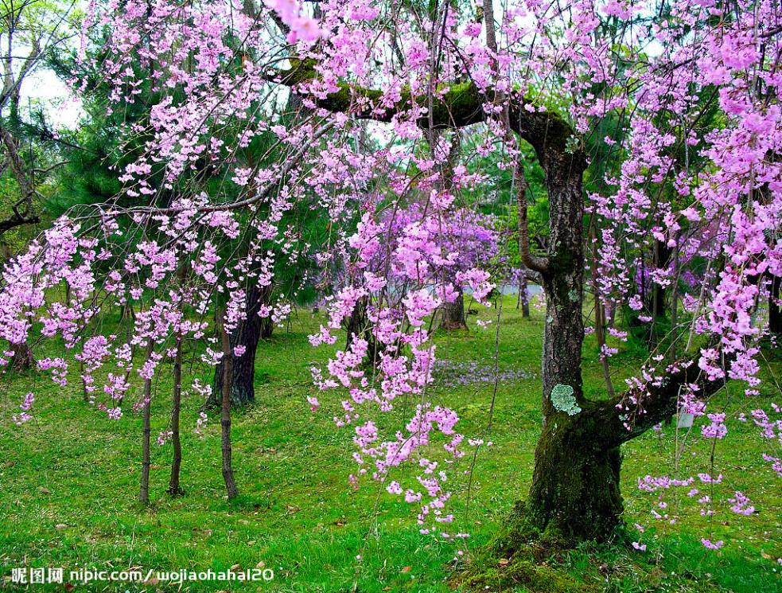
能开二月花

Slide 7

过江千尺浪

Slide 8

入竹万竿斜

Slide 9
初步感知
读完了古诗，哪位同学能给我们讲讲诗歌的意思是什么吗？
能够使秋天的叶子飘落下来，能让二月的鲜花开放。通过江面能掀起很高的波浪，进入竹林能使竹竿歪斜。

Slide 10
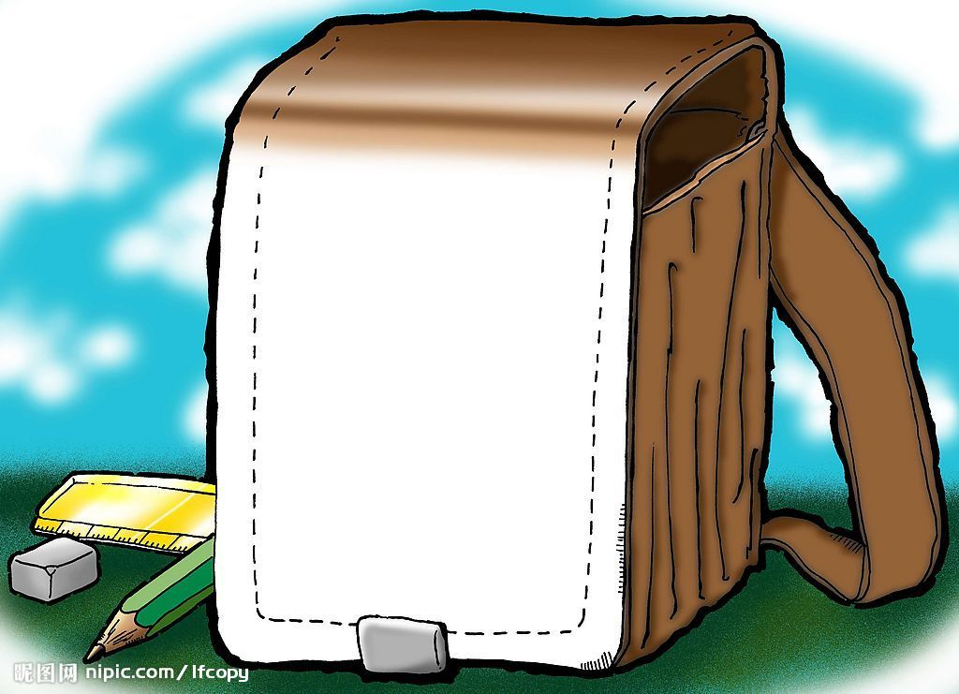
学习生字

Slide 11

能干
néng
能
能人
能力

Slide 12
大浪
lànɡ
浪
流浪
浪花

Slide 13
千万
wàn
万
万岁
万里

Slide 14
歪斜
xié
斜
斜视
斜路

Slide 15
感悟诗情
作者在诗中想要表达怎么样的感情呢？
作者通过写风表现出的不同
情形，把风当作人写，表达作者
对风的喜爱之情。

